Slide 1
ARKit介绍和使用
——朱超鹏

Slide 2
目录
1.ARKit介绍
2.功能演示
3.ARKit项目创建
4.API介绍

Slide 3
ARKit介绍
AR介绍：
增强现实技术（Augmented Reality，简称 AR），是一种实时地计算摄影机影像的位置及角度并加上相应图像、视频、3D模型的技术，这种技术的目标是在屏幕上把虚拟世界套在现实世界并进行互动。

Slide 4

ARKit介绍

Slide 5
ARKit介绍
ARKit介绍：
1. ARKit包含了设备动作跟踪、相机场景捕捉、高级场景处理和显示，简化了构建Ar体验的任务。
2.ARKit可以让用户在相机捕获到的画面中看到2D或3D元素。
3.ARKit主要是对相机的画面进行跟踪，捕获画面中的特征，并在虚拟物体与真实世界之间建立起桥梁，而在真实世界中显示3D/2D虚拟物体则必须依赖于SceneKit/SpriteKit 。
4.最新发布的iPhone X配备了前置景深摄像头，将AR和面部识别结合起来。

Slide 6
ARKit介绍
要求：
1.Xcode版本：Xcode9及以上
2.MacOS系统：10.12.4及以上（安装Xcode9对Mac系统版本有要求）
3.iOS系统:iOS11及以上
4.iOS设备：处理器A9及以上（6S机型及以上）

Slide 7
功能演示

Slide 8
ARKit项目创建
项目创建：
1.基于SceneKit的AR项目
2.基于SpriteKit的AR项目

Slide 9

功能演示

Slide 10
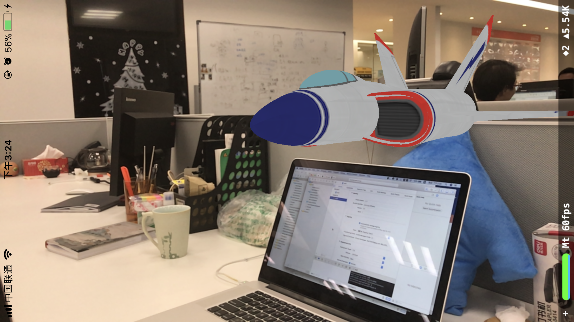
功能演示

Slide 11
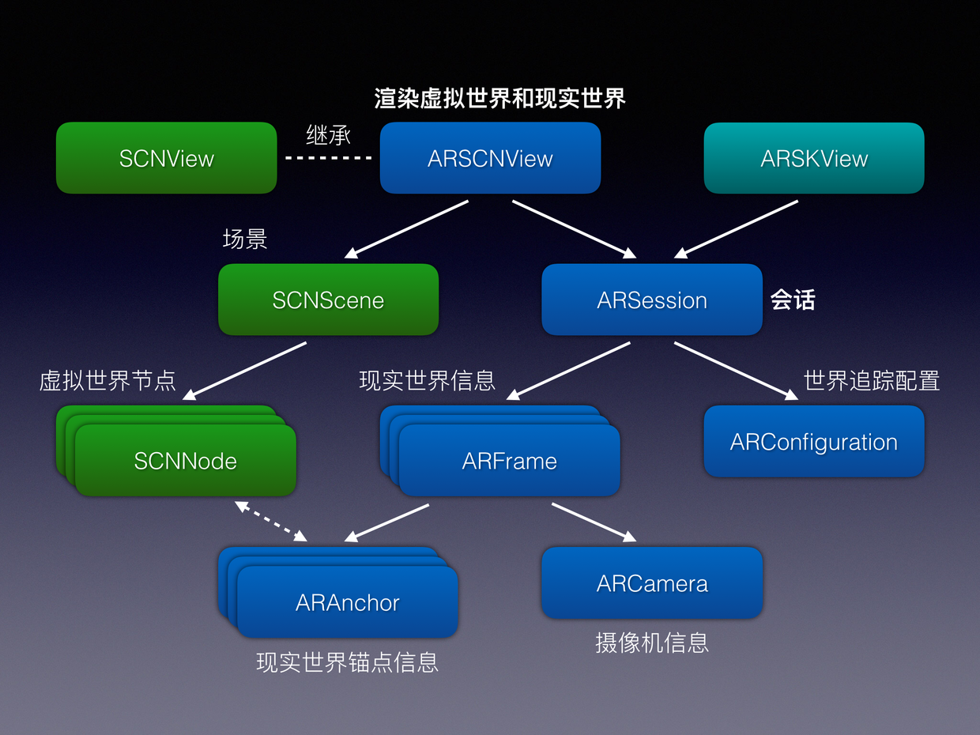
API介绍

Slide 12
API介绍
Demo项目中的API介绍：
1.ARSCNView/ARSKView：展示以相机画面为背景的AR场景。需要绑定一个session。delegate处理node状态。
2.ARSession：AR会话，管理相机和追踪配置。可以获取到每一帧的信息。delegate处理每一帧的更新和锚点状态。
3.ARConfiguration：追踪配置，用于确定追踪真实世界中的什么信息。提供追踪配置信息。有三个子类
1. ARWorldTrackingConfiguration：6dof，追踪特征点和平面
2. AROrientationTrackingConfiguration：3dof
3. ARFaceTrackingConfiguration：追踪人脸

Slide 13
API介绍
其他API：
1.ARAnchor：用来表示一个真实世界中的位置和方向。有下面的几个子类
ARPlaneAnchor：表示一个真实平面的位置和方向
ARFaceAnchor：表示一个真实人脸的位置和方向
1.ARFrame：提供当前帧所包含的信息。
ARSession中有currentFrame参数，记录当前帧的信息
2.ARCamera：管理相机的状态，保存相机的相关信息。
ARFrame中有该属性，保存当前帧所使用的相机，
ARSessionObserver中的回调方法cameraDidChangeTrackingState，用于判断相机状态
3. ARHitTestResult：用来表示一个点击结果（特征点或平面）和位置信息（ARAnchor）。
用于点击scene时的返回结果。

Slide 14
API介绍
其他API：
1.ARError：错误信息。
ARSessionObserver中的didFailWithError回调方法中返回相关信息
2. ARFaceGeometry：面部识别的shape
3. ARLightEstimate：灯光效果

